Slide 1


МУНИЦИПАЛЬНОЕ БЮДЖЕТНОЕ ДОШКОЛЬНОЕ ОБРАЗОВАТЕЛЬНОЕ УЧРЕЖДЕНИЕ ДЕТСКИЙ САД № 11 С. ОЗЕРО МУНИЦИПАЛЬНОГО РАЙОНА ДУВАНСКИЙ РАЙОН РЕСПУБЛИКИ БАШКОРТОСТАН
Центр изобразительной деятельности
логопедическая группа
5-7 лет
Артемова Наталья Витальевна
Воспитатель МБДОУ детский сад №11 с.Озеро

Slide 2



Цель Центра изобразительной деятельности - формирование творческого потенциала детей, развитие интереса к изобразительной деятельности, формирование эстетического восприятия, воображения, художественно-творческих способностей, самостоятельности, активности.

Slide 3

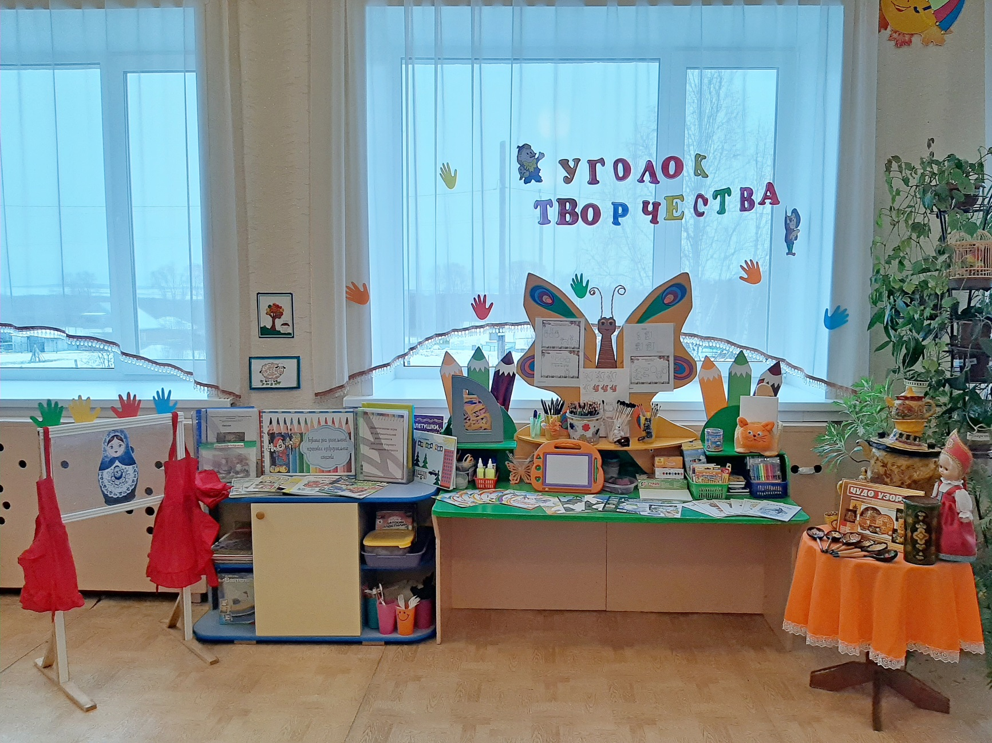

Slide 4
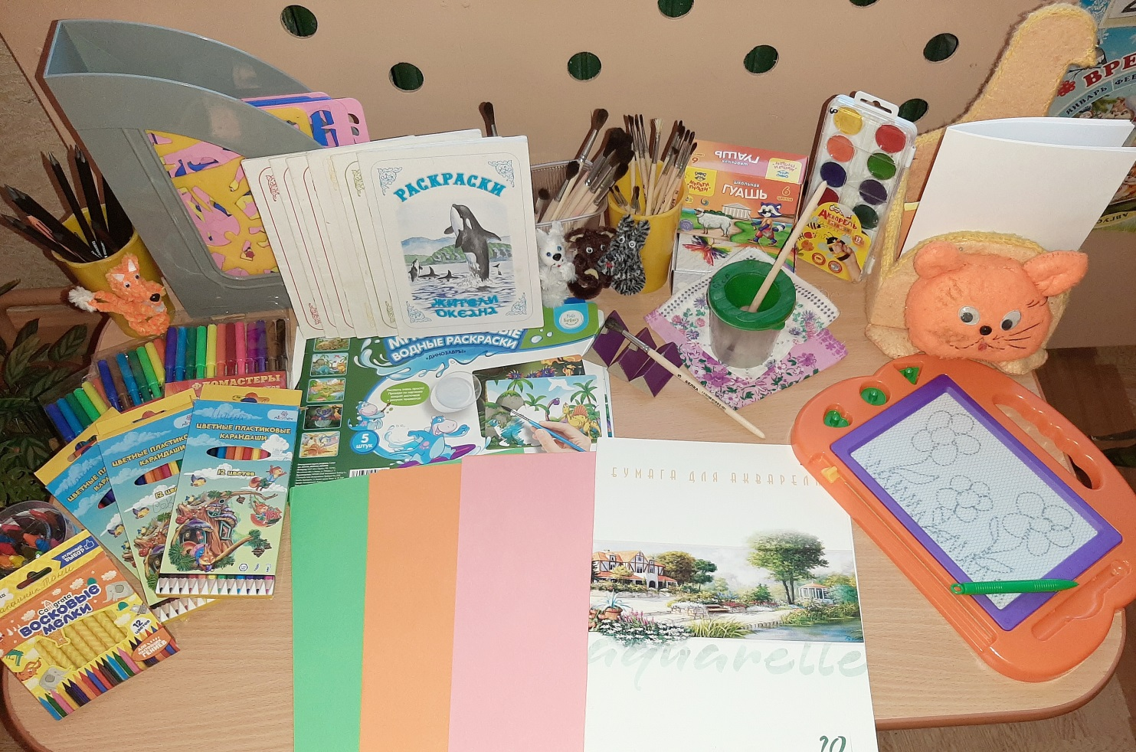

Изобразительные материалы и оборудование

Slide 5
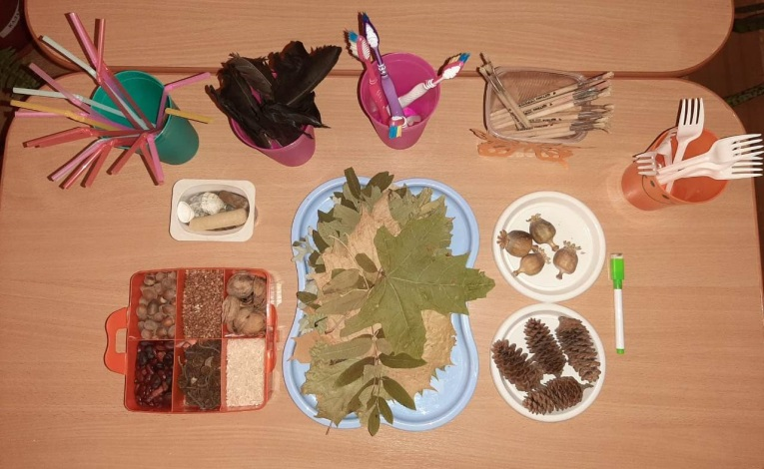
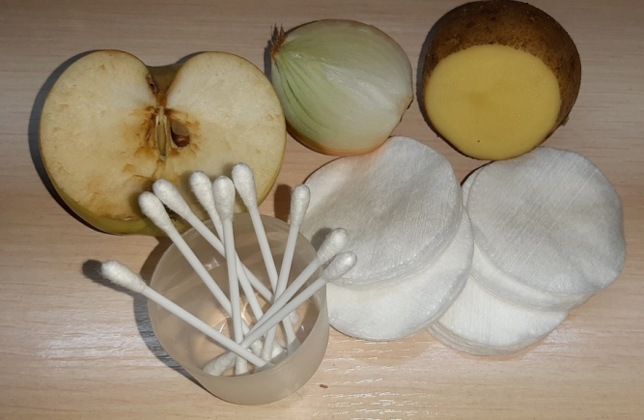
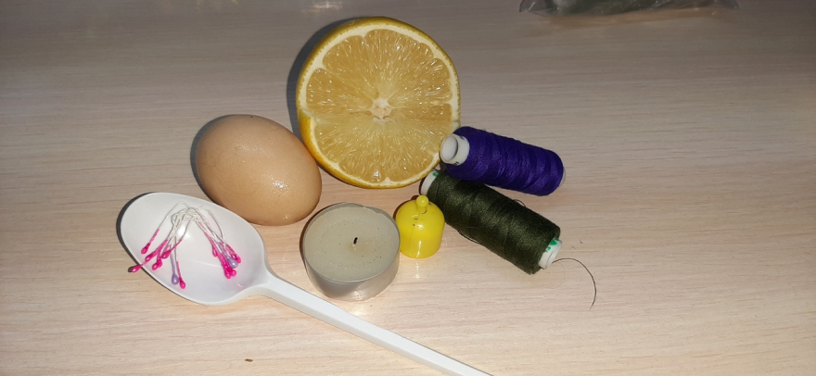
Материалы для нетрадиционного рисования

Slide 6
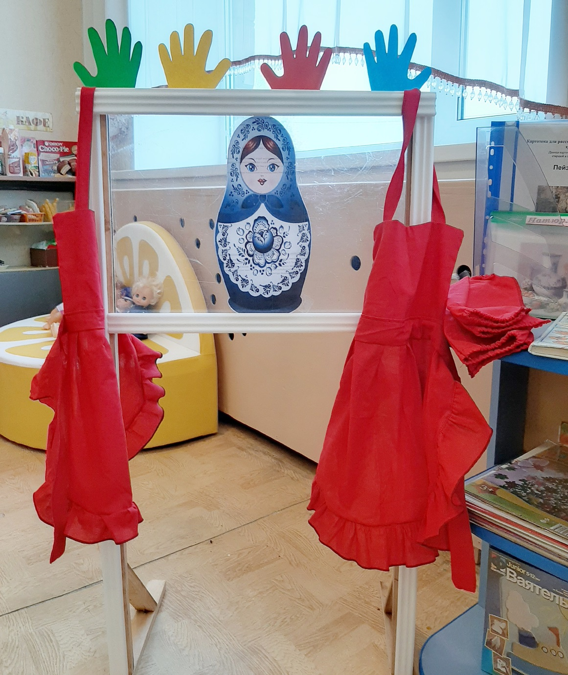
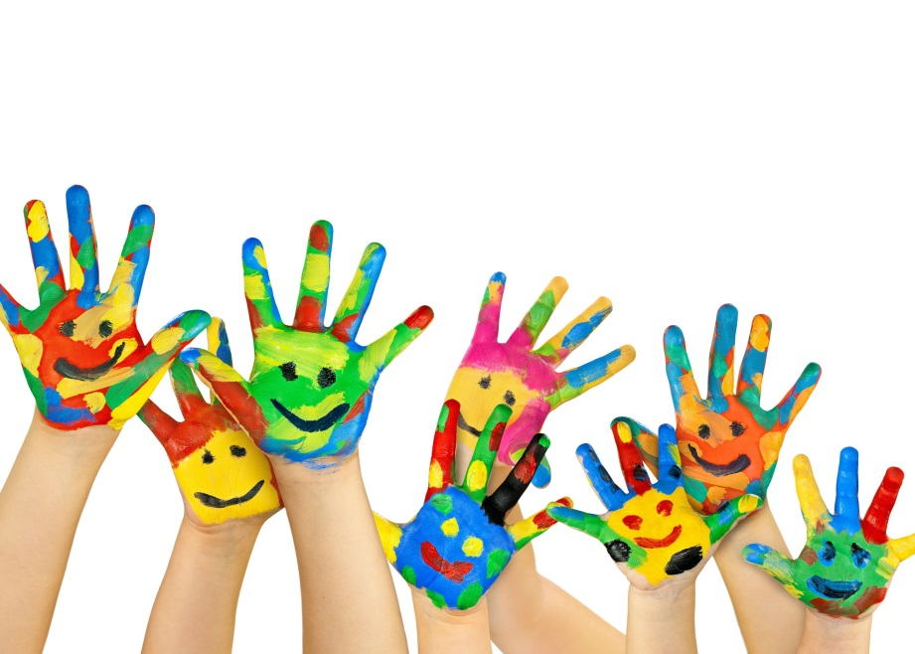
Прозрачный мольберт

Slide 7

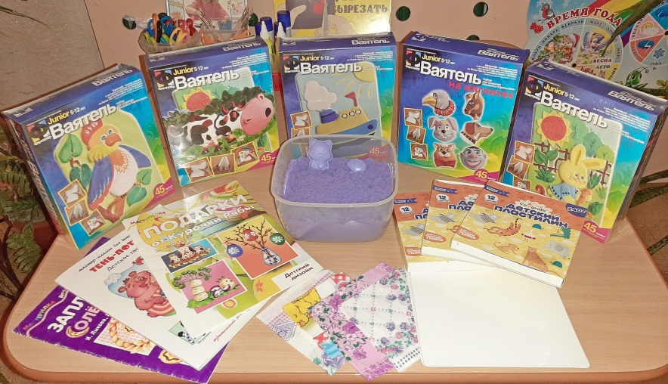
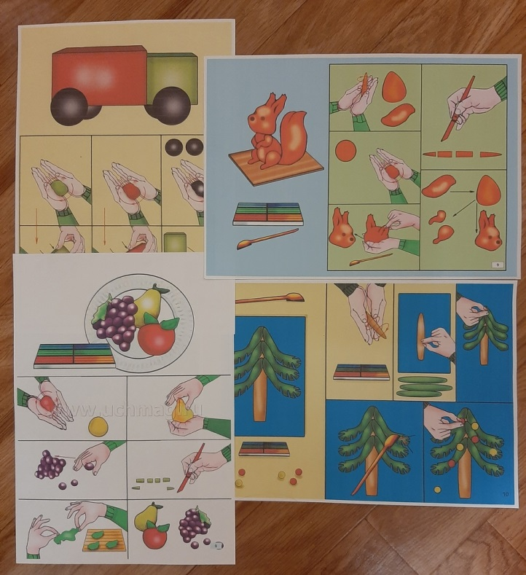
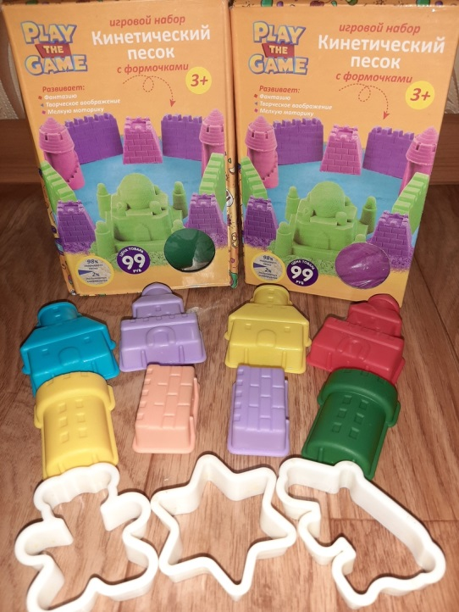
Материалы для лепки

Slide 8
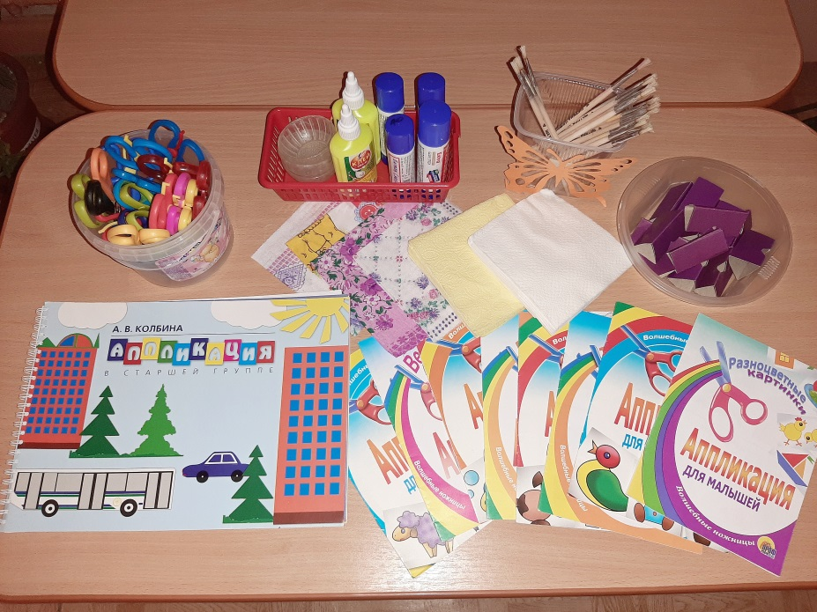
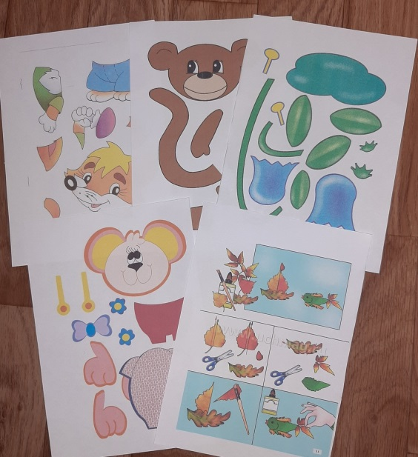
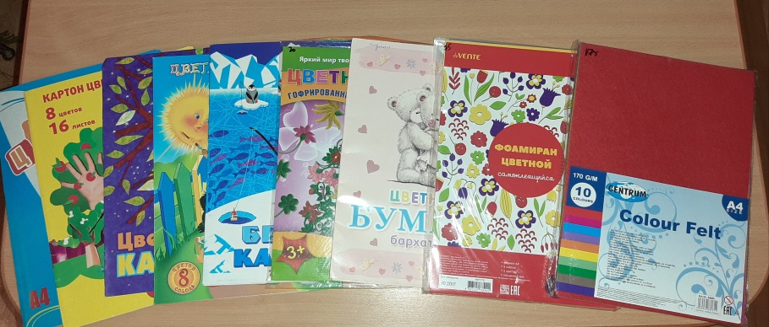
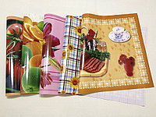
Материалы для аппликации

Slide 9
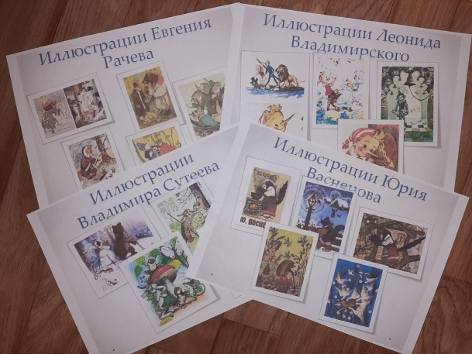
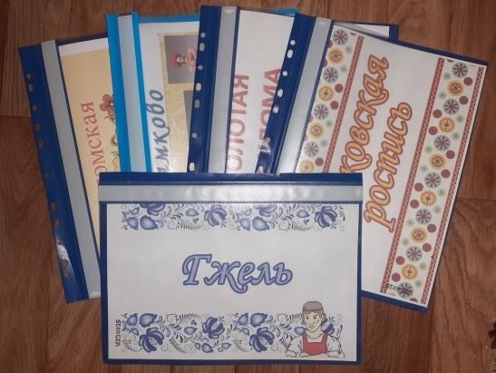
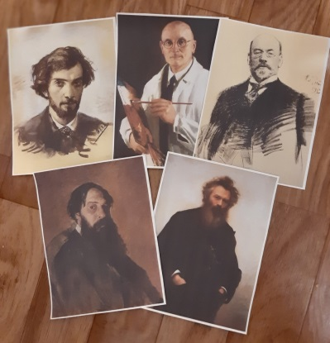
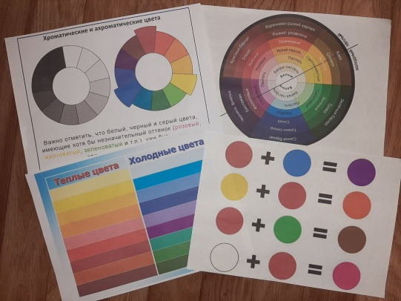
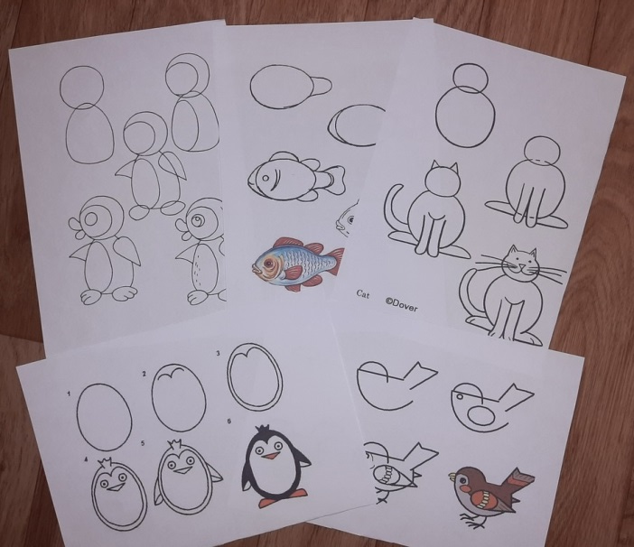
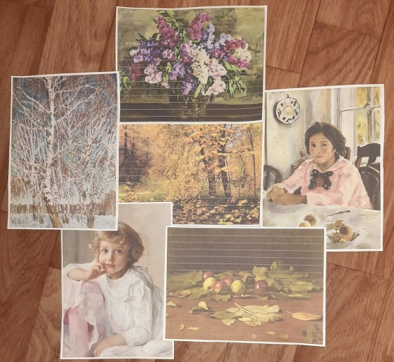
Наглядные (демонстрационные) материалы

Slide 10
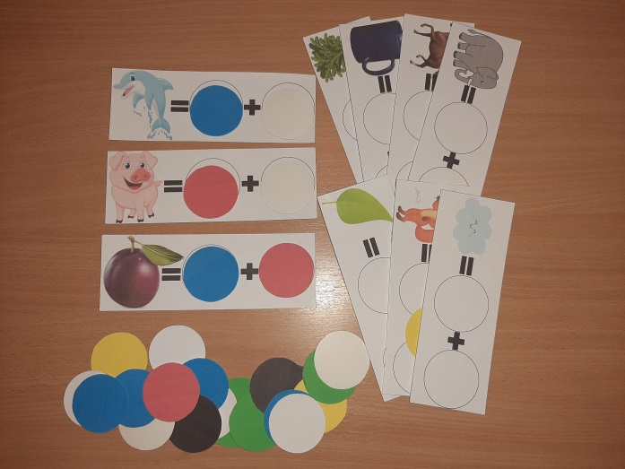
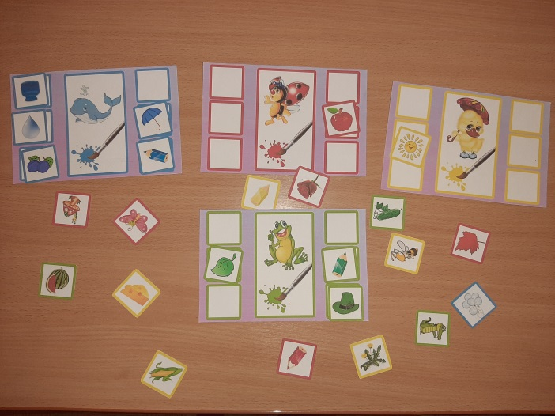

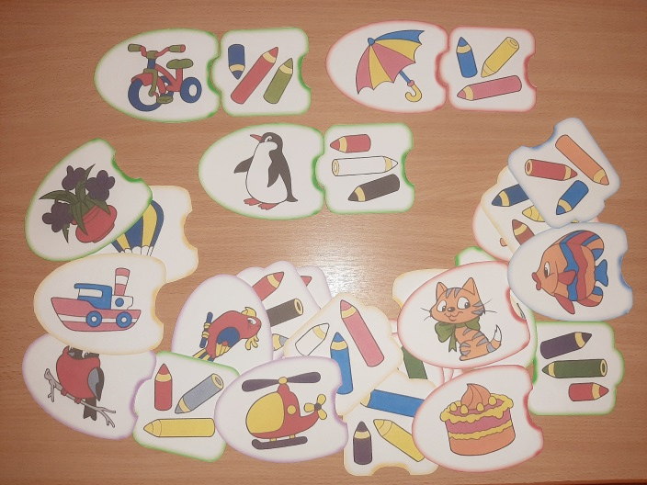
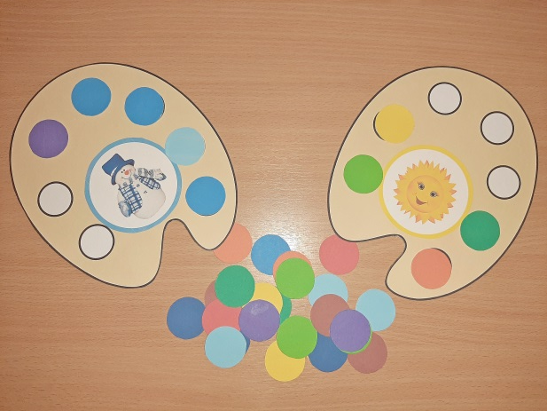
Дидактические игры
на закрепление основных цветов

Slide 11
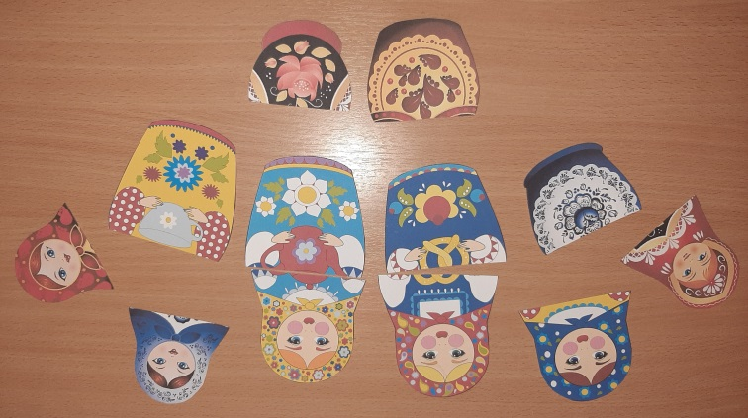
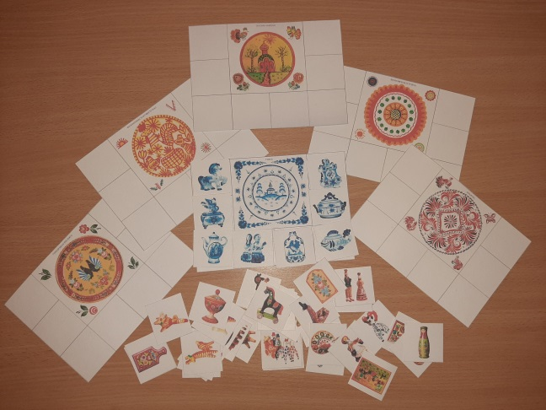
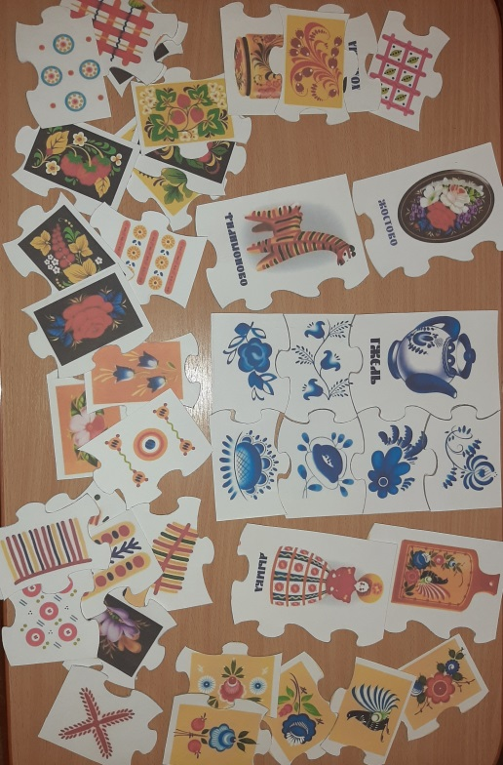
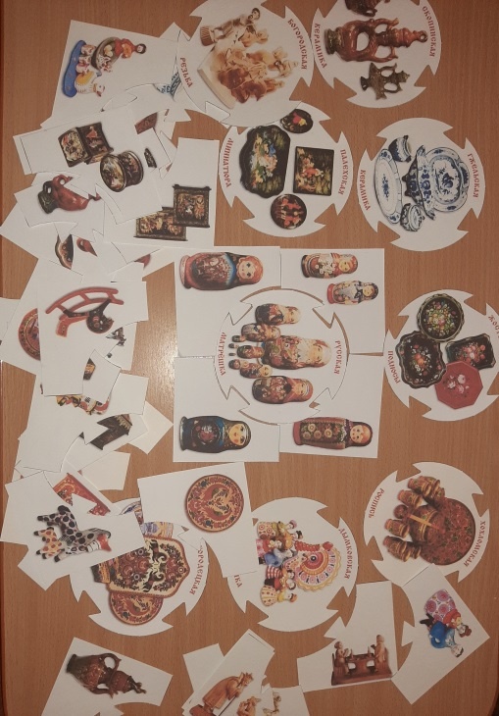
Дидактические игры по декоративно-прикладному искусству

Slide 12
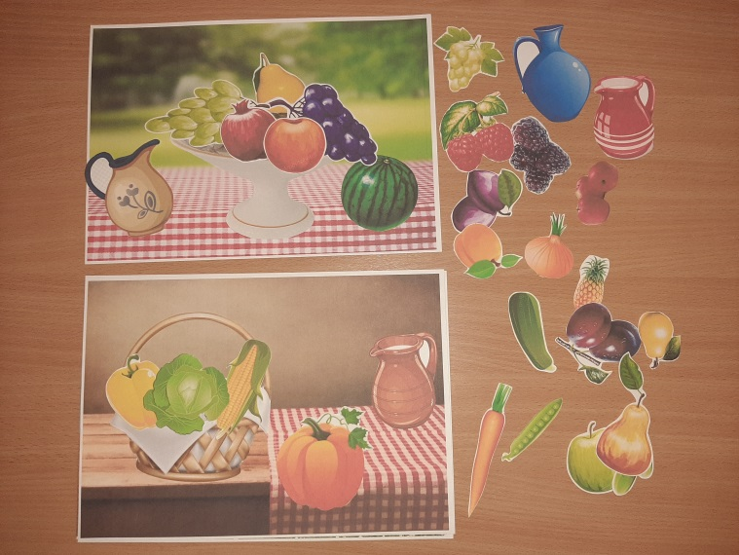
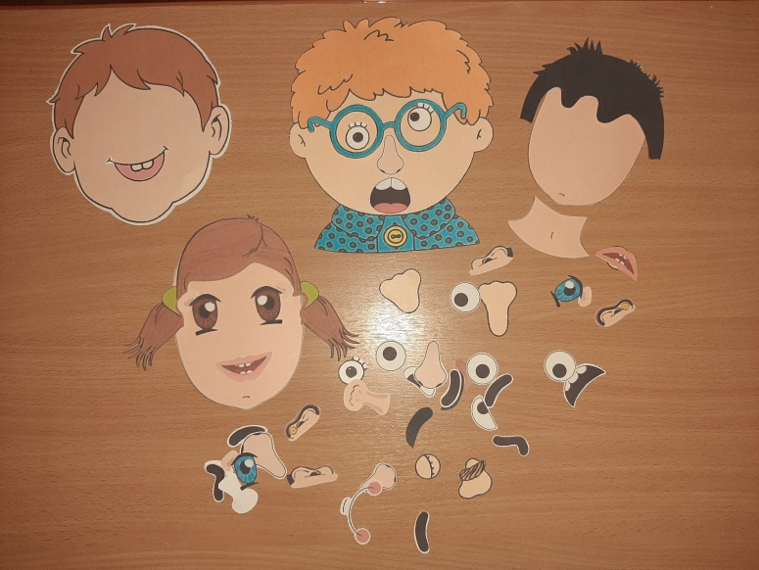
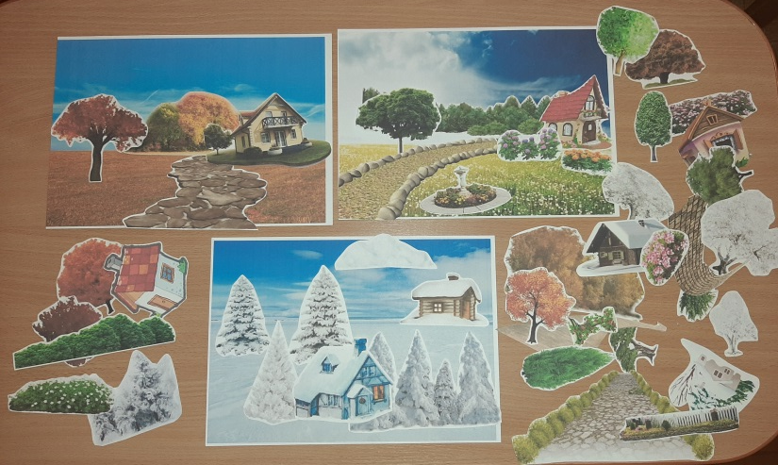
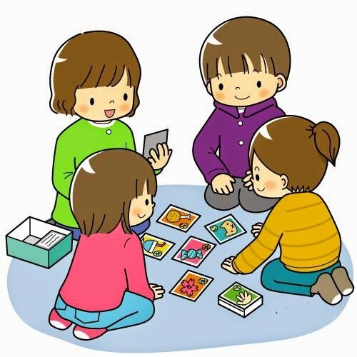
Дидактические игры на
развитие композиционных навыков и жанров живописи

Slide 13
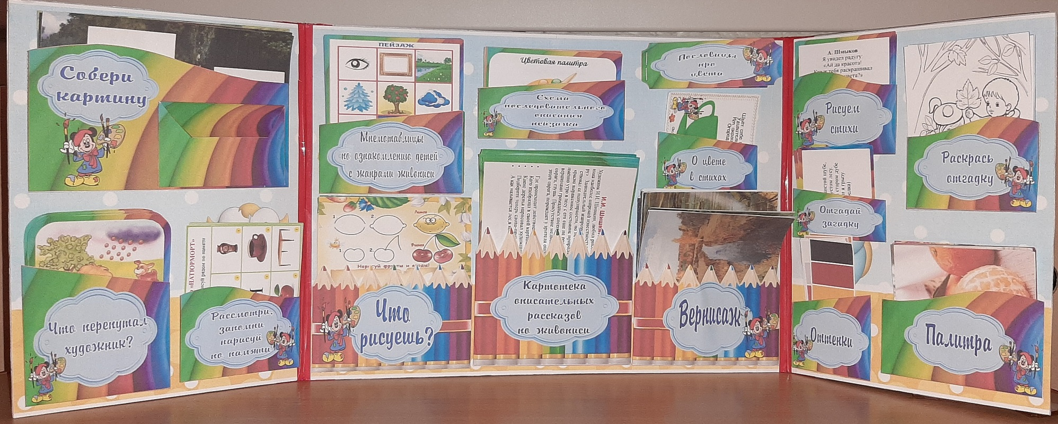
Лэпбук по художественно – эстетическому развитию

Slide 14
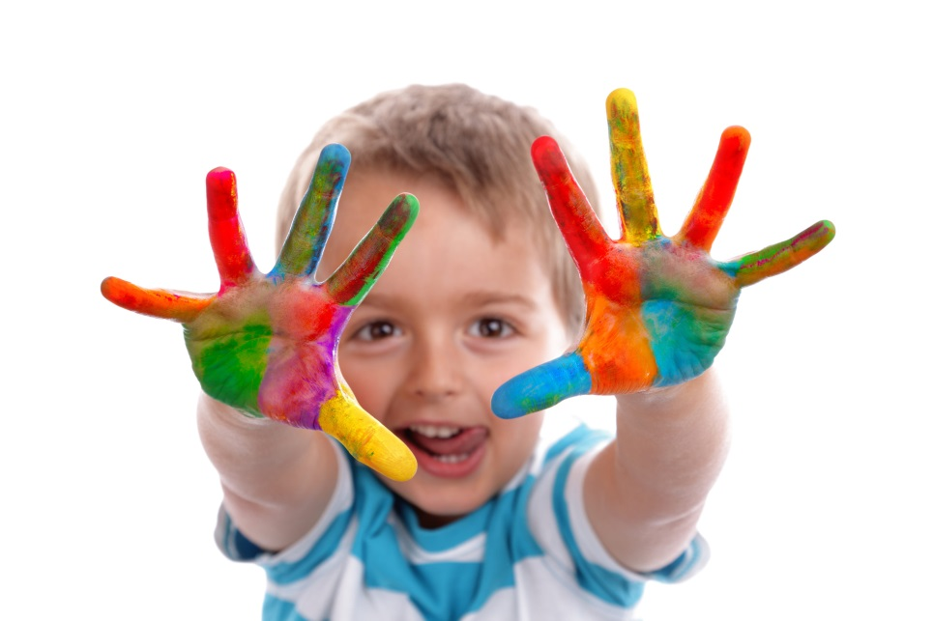
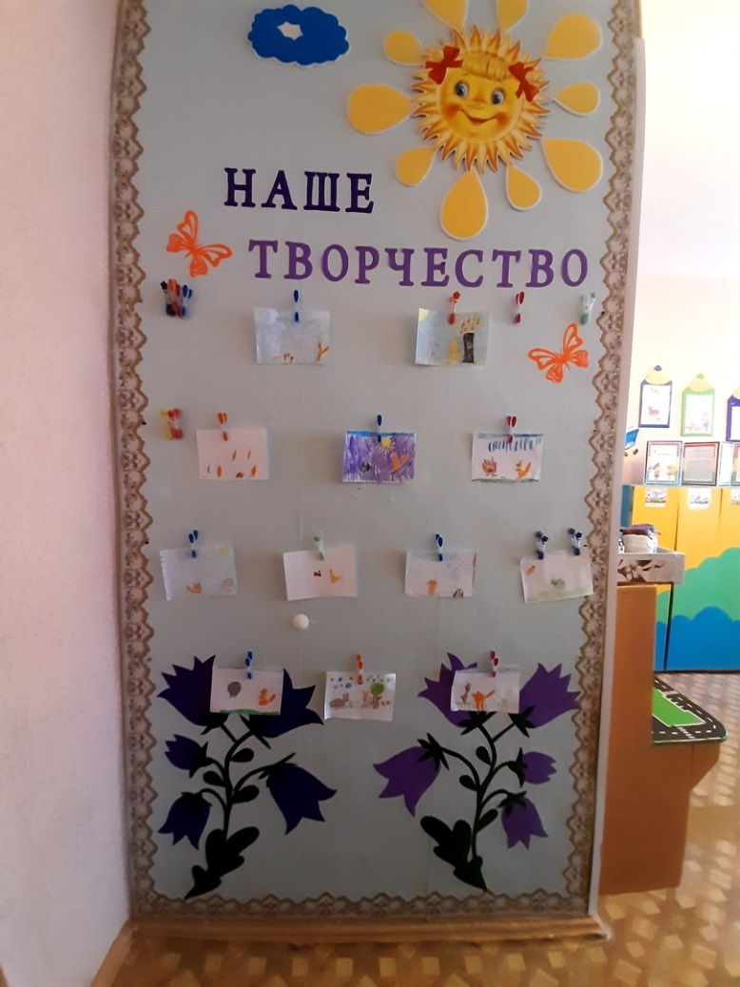
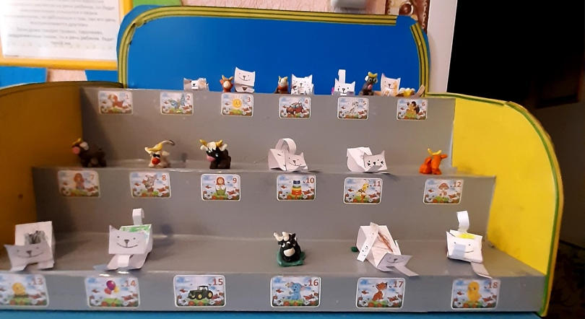
Оформление
творческих работ

Slide 15
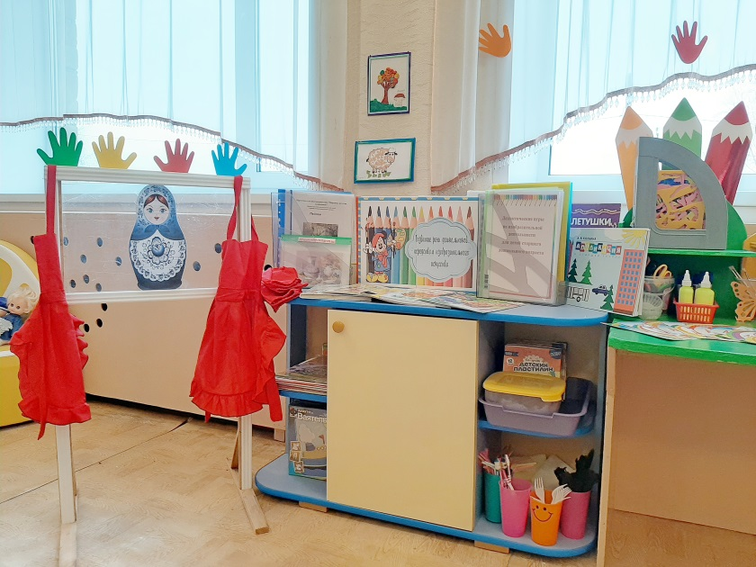
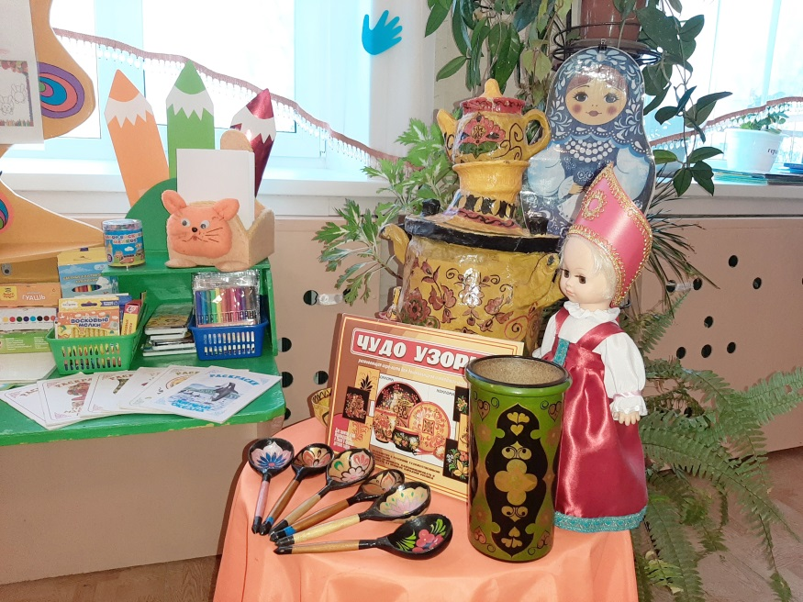
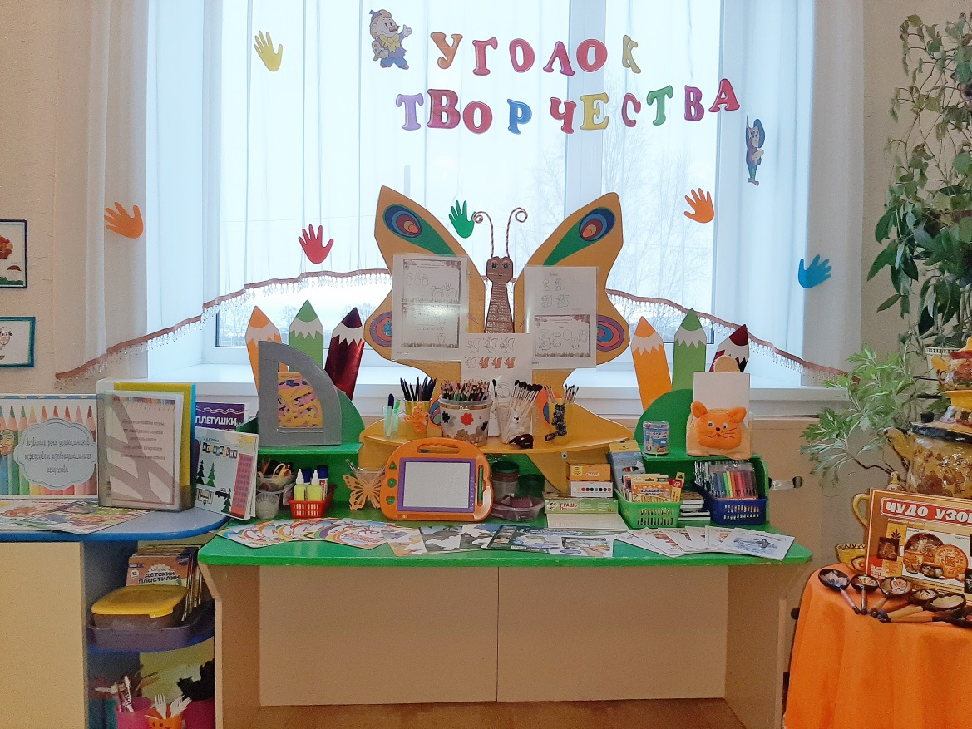
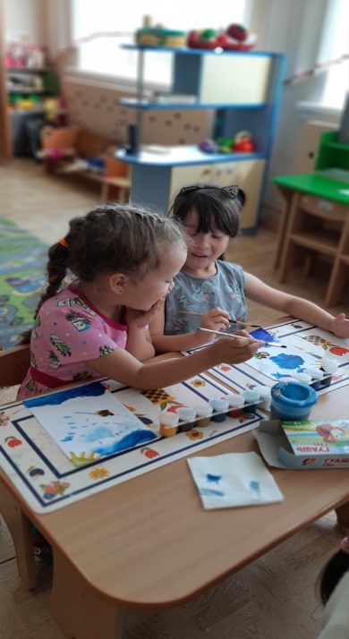

Slide 16
Спасибо за внимание!

